Slide 1
Fatores ASG na gestão de risco das Seguradoras no Brasil
Objetivos e motivação
Ambiente institucional
Teoria e hipóteses
Metodologia
Descrição dos resultados
Principais descobertas
Sugestões a indústria

Slide 2
Objetivos e motivação
Avaliar o nível do progresso evolutivo dos riscos ASG (ARP) no Brasil
Comparar os níveis ARP no Brasil x países desenvolvidos e em desenvolvimento
Informar gestores de seguros da percepção da indústria sobre os riscos ASG
Explorar relações entre ARP e a gestão de fatores ASG na indústria (GAS)
Testar a taxonomia ASG proposta pela UNEPFI no Brasil
Avaliar a percepção sobre riscos climáticos e sua influencia na subscrição
Resultados poderão contribuir
  Desenvolvimento de metodologias para avaliação de riscos ASG
  Avaliar o desenvolvimento de produtos e serviços para riscos ASG
  Desenvolver o papel da indústria em relação a novos riscos climáticos

Slide 3
Ambiente institucional
Foco na indústria brasileira, que tem crescido a taxas superiores a do PIB
Crescente interesse em Sustentabilidade na indústria nacional e internacional
  Protocolo do Seguro verde
  Pesquisa UNEPFI 2009
  Comissão de sustentabilidade CNseg
  Pesquisas CNseg & BSD
  Rio + 20, PSI
Demandas sociais -> Micro Seguros
Novos riscos climáticos –> Crises hídrica e energética
Interesse internacional no mercado local

Slide 4
Teoria e Hipóteses
Teorias
  Conceito de sustentabilidade
    Pilares de sustentabilidade, para Seguros, foram caracterizados pelos fatores ASG (UNEPFI 2009)
  Processo de geração de valor em seguros
    Identificação, quantificação, mitigação e transferência de riscos
  Existe uma MCG em curso por influência de atividades humanas
Hipóteses
  Fatores ASG convergem para seus respectivos pilares
  Componentes de risco afetam a oferta de produtos
  Existe um relação positiva em ARP e GAS
  A indústria de seguros nacional reconhece os novos riscos climáticos
  Existem oportunidades para desenvolvimento de produtos para riscos ASG

Slide 5
Metodologia
Modelos
  Questionário para avaliação do ARP e seus impactos na subscrição e desenvolvimento de produtos UNEPFI 2009
  Riscos climáticos (IPCC Srex, Margulis at al.)
Dados
  Coleta online motivada por convites por email e divulgação institucional
Métodos de análise de dados
  Estatísticas descritivas
  Teste T para igualdade de médias
  Análise de correlação
  Análise fatorial

Slide 6
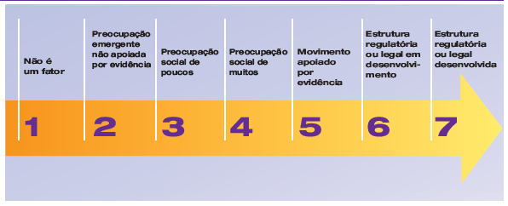
Metodologia ARP - Escala
Foi utilizada um escala Likert tradicional de 7 pontos avaliar para GAS

Slide 7
Resultados - Amostra
2700 – Pesquisas enviadas
288 (10,67% dos envios) – Atualizou cadastro
98 (34,03% do anterior) – Concluiu perguntas (12) ARP
85 (85,86% do anterior) – Concluiu perguntas (36) GAS
77 (90,59 % do anterior) – Concluiu perguntas sobre MCG (3 blocos)
4107 Anos de experiência. Média de 14 anos e cinco meses
As empresas participantes da pesquisa emitiram mais do 90% dos prêmios de seguros em 2013. Diferentes profissionais de uma mesma empresa reponderam o questionário; no entanto, tivemos respostas de 47 companhias de seguros, duas de resseguro, 4 corretores de seguros e 9 de outros tipos de organizações. Estes resultados podem ser considerados representativos da indústria, em especial em função da alta concentração de mercado brasileiro de seguros (representantes das dez maiores Seguradoras participaram).
* ver item 3.1 relatório

Slide 8
ARP Brasil x países desenvolvidos em desenvolvimento
Fator ASG | Progresso (ARP)
A1 | 3,94
A2 | 3,92
A3 | 4,13
A4 | 4,47
G1 | 4,89
G2 | 4,18
G3 | 4,57
G4 | 3,97
S1 | 4,64
S2 | 4,37
S3 | 4,02
S4 | 4,54
Média | 4,30
Médias: Brasil - 4,3; Desenvolvidos - 4,72; Em desenvolvimento – 3,97

Slide 9
ARP x Subscrição x Materialidade x Produtos

Slide 10
ARP x Subscrição x Materialidade x Produtos

Slide 11
ARP x Subscrição x Materialidade x Produtos

Slide 12
  H₀: Componentes de risco afetam a oferta de produtos
 | Progresso Evolutivo | Produtos Afins | Influencia a subscrição | Frequencia | Vulnerabilidade | Exposição | Severidade | Incontrolabilidade
Progresso Evolutivo | 1,000
Produtos Afins | 0,694 | 1,000
Influencia a subscrição | 0,538 | 0,885 | 1,000
Frequencia | 0,291 | 0,774 | 0,894 | 1,000
Vulnerabilidade | -0,026 | 0,321 | 0,610 | 0,569 | 1,000
Exposição | 0,198 | 0,367 | 0,642 | 0,639 | 0,842 | 1,000
Severidade | -0,153 | 0,130 | 0,471 | 0,487 | 0,801 | 0,707 | 1,000
Incontrolabilidade | -0,433 | -0,141 | 0,218 | 0,376 | 0,777 | 0,582 | 0,788 | 1,000
A existência de produtos é coerente com a escala ARP
A influência na subscrição é coerente existência de produtos
Riscos não controláveis são evitados mas influenciam a subscrição
Riscos mais severos e vulneráveis evoluíram menos mas influenciam a subscrição - conservador

Slide 13
  Resultados descritivos – GAS x ARP

Slide 14
  H₀: Existe um relação positiva em ARP e GAS
Fatore ASG | Progresso Evolutivo |  | Operações das Seguradoras |  | Prestadores de serviço |  | Investimentos
 | Média | Moda | Média | Moda | Média | Moda | Média | Moda
A1 - Mundança Climática | 3,93 | 3 | 4,73 | 6 | 4,28 | 4 | 4,22 | 4
A2 - Perda de biodiversidade e degradação dos ecossistemas | 3,94 | 3 | 4,87 | 4 | 4,34 | 4 | 4,53 | 4
A3 - Gestão de água | 4,19 | 3 | 5,12 | 4 | 5,02 | 6 | 4,75 | 4
A4 - Poluição | 4,47 | 4 | 5,11 | 6 | 4,51 | 4 | 4,73 | 4
G1 - Legislação/Regulação | 4,88 | 7 | 6,48 | 7 | 5,01 | 5 | 5,07 | 4
G2 - Divulgação | 4,19 | 3 | 6,22 | 7 | 5,55 | 6 | 5,56 | 7
G3 - Ética e princípios | 4,55 | 3 | 6,33 | 7 | 5,65 | 6 | 5,52 | 7
G4 - Alinhamento de interesses | 3,89 | 3 | 5,79 | 7 | 5,44 | 6 | 5,34 | 6
S1 - Inclusão Financeira | 4,69 | 4 | 5,61 | 7 | 5,22 | 6 | 5,46 | 6
S2 - Direitos Humanos | 4,44 | 4 | 6,11 | 7 | 5,94 | 7 | 5,98 | 6
S3 - Riscos saúde provocados pelo homem | 4,08 | 3 | 5,35 | 6 | 4,88 | 4 | 5,38 | 6
S4 - Evelhecimento populacional | 4,56 | 4 | 5,21 | 6 | 4,76 | 4 | 4,94 | 4
Correlação ARP GAS |  |  | 0,16 |  | 0,19 |  | 0,28
Existe uma relação positiva entre ARP e GAS, tanto no agregado IS-Operações, PS-Prestadores, IS-Investimentos

Slide 15
H₀: Fatores ASG convergem para seus respectivos pilares
Rotated Factor Pattern
 | Factor1 | Factor2 | Factor3
A2 | 0,78316 | 0,22092 | 0,28833
A3 | 0,75945 | 0,19796 | 0,40991
A1 | 0,75472 | 0,25043 | 0,00958
S3 | 0,7135 | 0,07118 | 0,37365
S2 | 0,63409 | 0,4124 | 0,22032
G2 | 0,07875 | 0,83864 | 0,19551
G3 | 0,34371 | 0,79866 | 0,13912
G1 | 0,12976 | 0,73426 | 0,45454
G4 | 0,40946 | 0,70151 | 0,15576
S1 | 0,18572 | 0,33246 | 0,73737
S4 | 0,25773 | 0,22086 | 0,72305
A4 | 0,55884 | 0,14295 | 0,66678
 | Variance Explained by Each Factor
 | Factor1 | Factor2 | Factor3
 | 3,392911 | 2,8780142 | 2,2389719
 | 39,87% | 33,82% | 26,31%
Standardized Scoring Coefficients
 | Factor1 | Factor2 | Factor3
A2 | 0,30902 | -0,071 | -0,07712
A3 | 0,25502 | -0,11042 | 0,04749
A1 | 0,38906 | 0,01947 | -0,32705
S3 | 0,26224 | -0,16665 | 0,06263
S2 | 0,21734 | 0,07951 | -0,13214
G2 | -0,16087 | 0,41925 | -0,0587
G3 | 0,018 | 0,36761 | -0,19608
G1 | -0,20875 | 0,28714 | 0,18368
G4 | 0,06533 | 0,29726 | -0,18079
S1 | -0,21452 | -0,02199 | 0,51948
S4 | -0,15004 | -0,09397 | 0,50798
A4 | 0,05563 | -0,17318 | 0,36697
A1 - Mudança Climática
A2 - Perda de biodiversidade e degradação dos ecossistemas
A3 - Gestão de água
A4 - Poluição
G1 - Legislação/Regulação
G2 - Divulgação
G3 - Ética e princípios
G4 - Alinhamento de interesses
S1 - Inclusão Financeira
S2 - Direitos Humanos
S3 - Riscos saúde provocados pelo homem
S4 - Envelhecimento populacional
Kaiser's Measure of Sampling Adequacy: = 0.89435975
α de Cronbach = 0.915
Aplicamos um AFE que sugere a convergência, uma AFC deve ser aplicada para comprovar

Slide 16
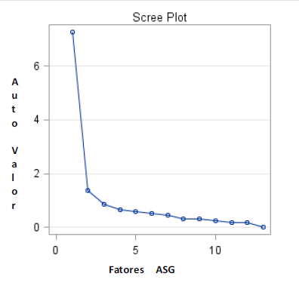
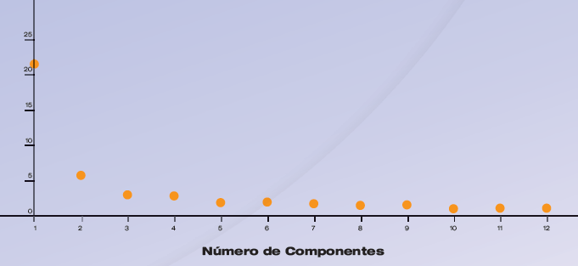
H₀: Fatores ASG UNEFI x Brasil

Slide 17
  H₀: A indústria de seguros nacional reconhece riscos climáticos
Hipóteses
Crença na existência da mudança climática global | Média | Moda | Mediana
Que há uma MCG em curso influência por ações humanas. | 5,38 | 6 | 6
Que existem de evidências científicas da MCG | 5,23 | 6 | 5
Que há um MCG pela análise de dados de Sinistros em riscos associados as MCG (ex. enchentes) | 5,30 | 6 | 6
Que há um MCG pela Política nacional de meio ambiente e marcos regulatórios | 5,39 | 6 | 6
Que há um MCG pela Política internacional e marcos regulatórios | 5,39 | 6 | 6
Que há um MCG por Iniciativas da indústria de seguros (ex.: CNSEG- PSI, Climatewise) | 5,38 | 6 | 6
A indústria ainda não esta completamente de acordo com as questões acima, a comunidade científica esta (IPCC AR5).

Slide 18
  Identificação de fatores de riscos climáticos
Fatores de Risco associados as MCG | Concordância |  |  |  | Influencia Subscrição % de respostas
 | Média | Mediana | Moda | Variância | Hoje | Em 10 anos
Escassez de Recursos Hídricos | 5,22 | 6 | 6 | 2,46 | 32,47% | 58,44%
Setor Energético - Redução de Produção de Geração Hidroelétrica | 5,36 | 6 | 6 | 1,73 | 35,06% | 53,25%
Setor Energético - Redução de produção de biocombustíveis líquidos (etanol, biodiesel) | 5,18 | 5 | 6 | 1,86 | 28,57% | 46,75%
Setor Agrícola - Redução de Produção / Produtividade | 5,22 | 5 | 6 | 1,91 | 38,96% | 57,14%
Setor Pecuário - Redução de Produção / Produtividade | 5,01 | 5 | 4 | 2,17 | 32,47% | 45,45%
Aumento do desmatamento em função da mudança de padrão de uso da terra | 5,29 | 6 | 6 | 2,42 | 37,66% | 54,55%
Perda de biodiversidade (ex. perda de Habitat) | 5,17 | 6 | 6 | 2,43 | 29,87% | 42,86%
Alteração na distribuição de Biomas (ex. savanização da Amazônia) | 4,94 | 5 | 4 | 2,61 | 27,27% | 46,75%
Zona Costeira - Elevação lenta e contínua do nível do mar, afetando populações, construções e biomas costeiros | 5,19 | 5 | 6 | 1,92 | 37,66% | 58,44%
Zona Costeira - Aumento da vulnerabilidade de estruturas costeiras (ex. portos, emissários submarinos) | 5,23 | 5 | 6 | 1,63 | 40,26% | 53,25%
Aumento da frequência e severidade das secas no Nordeste | 5,25 | 5 | 7 | 2,27 | 45,45% | 54,55%
Padrões Gerais de segurança ( veículos, construção civil, moradia, produtos, e do trabalhador) | 5,52 | 6 | 7 | 1,94 | 51,95% | 64,94%
Aterros sanitários e solos contaminados | 5,27 | 5 | 7 | 2,31 | 46,75% | 57,14%
Pegada de carbono das empresas | 5,00 | 5 | 6 | 2,18 | 27,27% | 48,05%
Estatísticas gerais | 5,20 | 5 | 6 |  | 36,55% | 52,97%

Slide 19
  A Identificação de fatores de riscos climáticos esta madura?
Sua empresa esta realizando alguma grande mudança devido aos riscos relacionados com o clima? | Participação de Stakeholders
 | Média | Seguradora | Gestores de Risco
IR - Identificação de Riscos | 37% | 69% | 54%
AR - Avaliação de Riscos | 53% | 70% | 58%
MR - Mitigação de Riscos | 61% | 53% | 48%
TR - Transferência de Riscos | 61% | 63% | 49%

Slide 20
Principais descobertas
A escala ARP e o questionário com fatores ASG se mostraram eficazes para indústria nacional;
Existe interesse/conhecimento da indústria sobre questões ASG, mas há um “gap” principalmente em relação as MCG;
Os riscos ASG progrediram menos no Brasil que nos países desenvolvidos;
MCG foi percebido o principal fator influenciador na subscrição embora ainda com baixa identificação de riscos associados;
A existência de produtos foi menor que riscos com materialidade financeira;
As Seguradoras incorporaram fatores ASG nas suas operações em níveis superiores ao progresso evolutivo dos riscos;
A percepção da indústria é que a indústria incorpora, efetivamente, fatores ASG nas aplicações financeiras.

Slide 21
Sugestões a indústria
Elaborar QAR a partir de fatores ASG, particularmente para agropecuária e indústria;
Monitorar periodicamente (2/3 anos) a evolução de riscos ASG na indústria;
Envolver mais resseguradores e Susep nas pesquisas sobre riscos ASG;
Incluir conhecimentos sobre riscos ASG na formação de securitários e corretores;
Desenvolver um laboratório para desenvolvimento de produtos e distribuição de “coberturas sociais” para riscos ASG (modelos HARITA, fundação Gates);
Avaliar alternativas para o direcionamento de um mínimo das reservas para o desenvolvimento de negócios que contribuam para o desenvolvimento sustentável (energia, mobilidade urbana, construções ecoeficientes);
Desenvolver pesquisas de avaliação e mitigação de riscos ASG em parceria com as universidades.

